Slide 1
Réunion Accès Complexe de Pelote
20 Mars 2018

Slide 2
Le constat
Depuis l’ouverture du complexe de Pelote nous constatons que l’utilisation des Aires de Jeux n’est pas optimale et que le Complexe de Pelote est méconnu sur le territoire.
L’accès aux Aires de Jeux est dépendante de l’espace restauration et/ou de la Mairie et son agent référent limitant l’accès et l’automie dans l’utilisation.
La politique tarifaire est très large mais du coup très peu lisible et peu cohérente.

Slide 3
Les enjeux
La commune a investi dans un logiciel de gestion et de contrôle des Aires de Jeux du complexe de Pelote : BOOKY.
Les modifications et évolutions de ce logiciel vont nous permettre aujourd’hui de développer l’utilisation du complexe de pelote.
La volonté de la commune est de développer le remplissage des créneaux Horaires par :
Une politique de communication plus forte.
Une plus grande souplesse et autonomie dans les modalités d’accès au complexe de Pelote.
Des tarifs clairs et attractifs

Slide 4
1ère ACTION : Les Tarifs
Une nouvelle politique tarifaire lisible :
TARIFS COMPLEXE DE PELOTE
TARIFS TRINQUET et MUR A GAUCHE
 | Tarif Unique Horaire par Aire de Jeu | Location Annuelle
TARIFS | 14 € | 380 €
SQUASH
 | Tarif Unique Horaire | Location Annuelle
TARIFS | 10 € | 280 €
Facturation Badge en cas de perte | 15 €

Slide 5
2ème Action: Développement de la communication et tarifs spéciaux
Un plan de communication auprès des entreprises, Mairies, CCLO…
Campagne d’affichage auprès des entreprises et communes avec une affiche et des plaquettes de présentation du complexe de Pelote.
Politique tarifaire incitative pour les comités d’entreprise avec un abattement de 20 % sur le tarif public.

Slide 6
3ème ACTION: La Réservation en ligne
Réservation des Aires de Jeux par Internet via Booky
Système de porte monnaie électronique
Modalités d’alimentation du porte monnaie électronique
Gestion par badge

Slide 7
Accès à la réservation en ligne via www.mairie-mont.fr

Slide 8
Suite

Slide 9
Accueil RESAWEB Booky

Slide 10
Page RESA

Slide 11
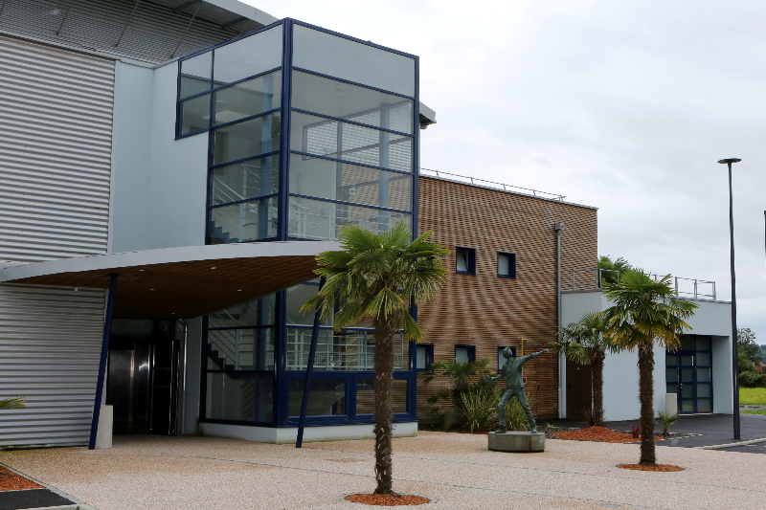
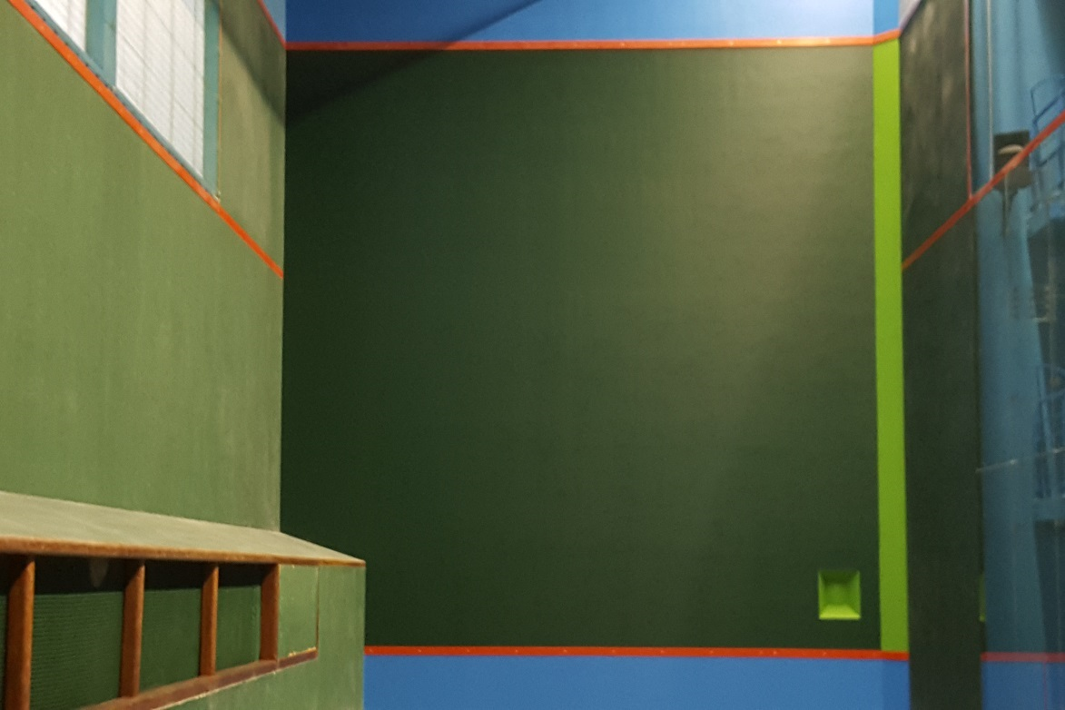
Exemple en ligne
Réservation en ligne BOOKY complexe de Pelote

Slide 12
Cas particulier des gestions de groupe
Groupe SQUASH
Groupe PELOTE
Groupe CE
Groupe FFPB
…………

Slide 13
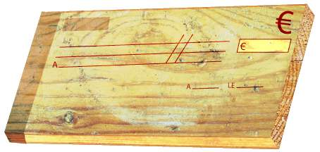
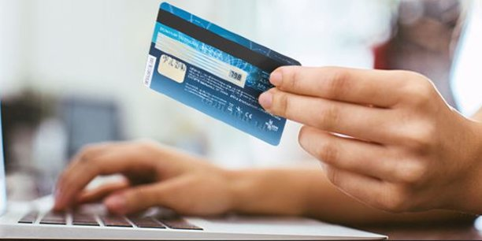
Alimentation du porte monnaie électronique
Afin d’alimenter votre porte monnaie électronique plusieurs solutions s’offrent à vous :
Pour le chèque et les espèces il convient de se déplacer à la Mairie.
Pour la Carte Bancaire le paiement se fera via internet et le logiciel TIPI Régie qui sera en ligne sur le site de la Mairie

Slide 14
Pour le paiement par carte bancaire il convient de savoir que la Mairie reçoit le même mail que vous concernant la justification de l’achat en ligne.
A réception de ce mail votre compte sera crédité de la somme dans les 24h ouvrés suivant votre achat. Il convient d’anticiper vos achats pour une utilisation de dernière minute ou le week end.
Pour exemple : un achat le vendredi à 18h sera crédité sur votre compte le lundi.

Slide 15
Création de badge et gestion des badges
Un badge vous sera remis et affecté lors de votre demande.
Vous êtes responsable de ce badge et de son utilisation.
Le 1er badge est remis gratuitement mais en cas de perte le renouvellement vous sera facturé 15 €.

Slide 16
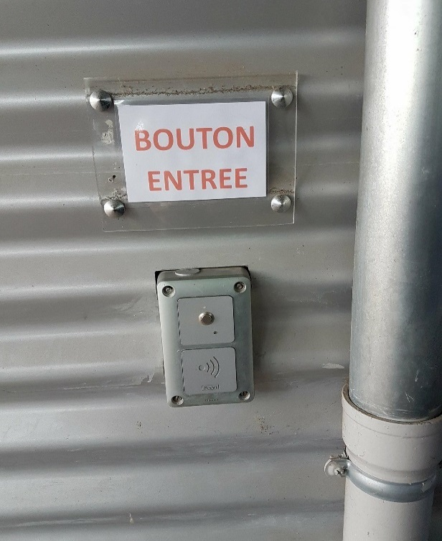
Fonctionnement du badge sur site
Lors de votre arrivée vous devez badger de la manière suivante
Vous pouvez accéder aux installations 15 minutes avant le créneau.
1ère Etape
Il est obligatoire de badger à cet endroit même si la porte est ouverte sinon vous ne pourrez pas allumer les lumières des installations

Slide 17
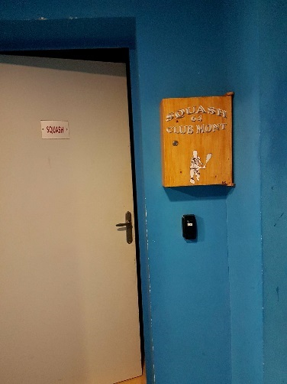
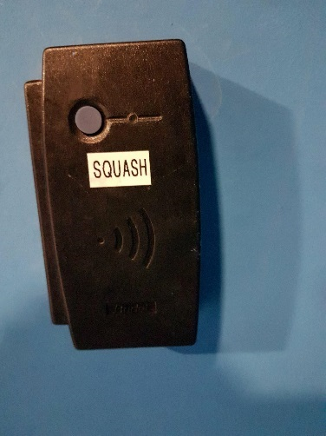
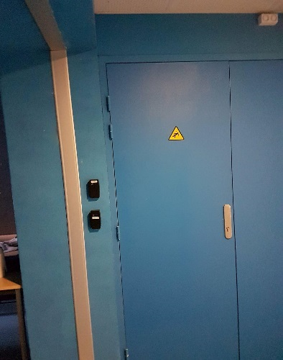
2ème Etape : Allumage des Aires de Jeux
Si les lumières sont éteintes vous devez badger sur le lecteur correspondant à votre Aire de Jeu.
Attention si LA LUMIERE est déjà allumée car le créneau précédent est occupée vous n’avez pas à badger sur le lecteur de la lumière. LA LUMIERE RESTERA ALLUMEE.

Slide 18
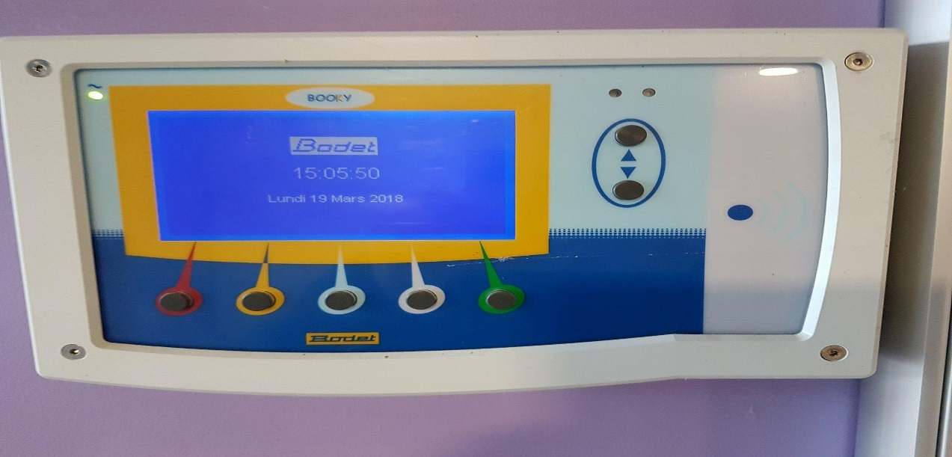
Fin de créneau
A la fin de votre créneau horaire les lumières seront coupées automatiquement 15mn après la fin de votre créneau.
Le module graphique qui est installé dans le complexe de pelote vous permet de vérifier la disponibilité des Aires de Jeux et de réserver sur place si votre porte monnaie électronique est alimenté.

Slide 19
Remerciements
Merci pour votre écoute
Merci de partager ces informations à tous les utilisateurs actuels et potentiels pour que le complexe de Pelote de MONT vivent.
De nouveaux projets vont venir s’adosser à ce beau complexe et il est donc important de promouvoir au mieux nos installations.

